Slide 1
§.基础知识题
要求：
1、完成本文档中所有的题目并写出分析、运行结果
2、无特殊说明，均使用VS2022编译即可
3、直接在本文件上作答，写出答案/截图（不允许手写、手写拍照截图）即可；填写答案时，为适应所填内容或贴图，
允许调整页面的字体大小、颜色、文本框的位置等
★ 贴图要有效部分即可，不需要全部内容
★ 在保证一页一题的前提下，具体页面布局可以自行发挥，简单易读即可
★ 不允许手写在纸上，再拍照贴图
★ 允许在各种软件工具上完成（不含手写），再截图贴图
4、转换为pdf后提交
5、3月14日前网上提交本次作业（在“文档作业”中提交）

Slide 2
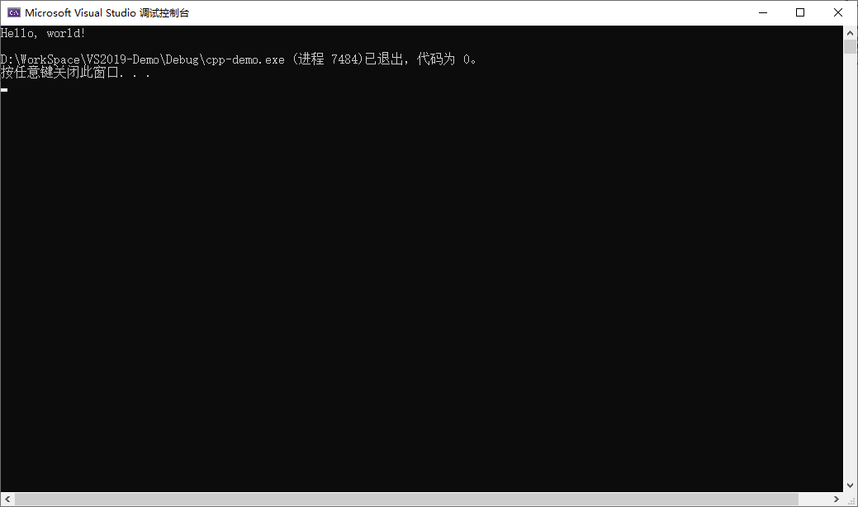

§.基础知识题
贴图要求：只需要截取输出窗口中的有效部分即可，如果全部截取/截取过大，则视为无效贴图
例：无效贴图 例：有效贴图

Slide 3
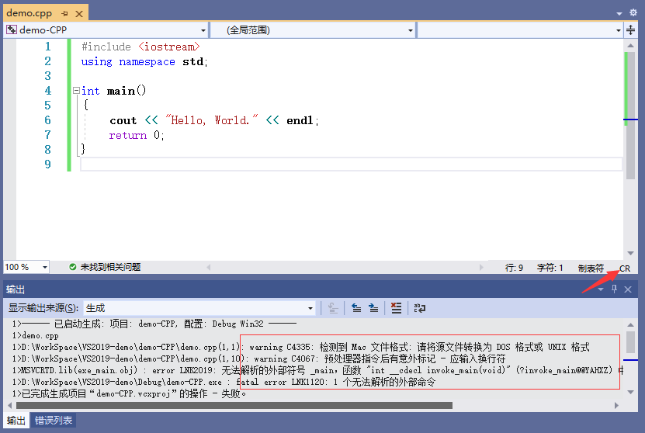
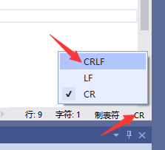
§.基础知识题
附：用WPS等其他第三方软件打开PPT，将代码复制到VS2022中后，如果出现类似下面的编译报错，则观察源程序编辑窗
的右下角是否为CR，如果是，
单击CR，在弹出中选择CRLF，
再次CTRL+F5运行即可

Slide 4
§.基础知识题
1、给出下列程序段中变量b的值（要综合参考课件P.45-51 和 P.86-89，给出包含整型提升+丢弃的过程，具体见下）
例：short a=1;
short b=a-2;
Step1：b=a-2，得b二进制补码形式
a = 00000000 00000000 00000000 00000001 -> a （红色表示整型提升的填充位）
-) 2 = 00000000 00000000 00000000 00000010 -> 2
---------------------------------------------------
11111111 11111111 11111111 11111111 -> a-2(int型)
b = 11111111 11111111 11111111 11111111 -> b=a-2(二进制补码形式，删除线表示丢弃的位数)
Step2：求b的十进制表示
（1）减一 11111111 11111111
-) 00000000 00000001
-----------------------
11111111 11111110
（2）取反 00000000 00000001
（3）绝对值 1 (十进制表示形式)
（4）加负号 -1 (十进制表示形式)
本页不用作答

Slide 5
§.基础知识题
1、给出下列程序段中变量b的值（要综合参考课件P.45-51 和 P.86-89，给出包含整型提升+丢弃的过程）
A.short a=32740;
short b=a+34;
Step1：b=a+34，得b二进制补码形式
a = 00000000 00000000 01111111 11100100 -> a （红色表示整型提升的填充位）
+) 34 = 00000000 00000000 00000000 00100010 -> 34
---------------------------------------------------
00000000 00000000 10000000 00000110 -> a+34(int型)
b = 00000000 00000000 10000000 00000110 -> b=a+34(二进制补码形式，删除线表示丢弃的位数)
Step2：求b的十进制表示
（1）减一 10000000 00000110
-) 00000000 00000001
-----------------------
10000000 00000101
（2）取反 01111111 11111010
（3）绝对值 32762 (十进制表示形式)
（4）加负号 -32762 (十进制表示形式)

Slide 6
§.基础知识题
1、给出下列程序段中变量b的值（要综合参考课件P.45-51 和 P.86-89，给出包含整型提升+丢弃的过程）
B.unsigned short a=65420;
short b=a;
Step1：b=a，得b二进制补码形式
a = 11111111 10001100 -> a
b = 11111111 10001100 -> b=a(二进制补码形式)
Step2：求b的十进制表示
（1）减一 11111111 10001100
-) 00000000 00000001
-----------------------
11111111 10001011
（2）取反 00000000 01110100
（3）绝对值 116 (十进制表示形式)
（4）加负号 -116 (十进制表示形式)

Slide 7
§.基础知识题
1、给出下列程序段中变量b的值（要综合参考课件P.45-51 和 P.86-89，给出包含整型提升+丢弃的过程）
C.short a=-2047;
int b=a;
Step1：b=a，得b二进制补码形式
a = 11111111 11111111 11111000 00000001 -> a （红色表示整型提升的填充位）
b = 11111111 11111111 11111000 00000001 -> b=a (二进制补码形式)
Step2：求b的十进制表示
（1）减一 11111111 11111111 11111000 00000001
-) 00000000 00000000 00000000 00000001
-----------------------————————
11111111 11111111 11111000 00000000
（2）取反 00000000 00000000 00000111 11111111
（3）绝对值 2047 (十进制表示形式)
（4）加负号 -2047 (十进制表示形式)

Slide 8
§.基础知识题
1、给出下列程序段中变量b的值（要综合参考课件P.45-51 和 P.86-89，给出包含整型提升+丢弃的过程）
D.unsigned short a=65420;
long long int b=a;
Step1：b=a，得b二进制补码形式
a = 00000000 00000000 00000000 00000000 00000000 00000000 11111111 10001100 -> a（红色表示整型提升的填充位）
b = 00000000 00000000 00000000 00000000 00000000 00000000 11111111 10001100 -> b=a (二进制补码形式)
Step2：求b的十进制表示
符号位为0，b为正数，原码与补码相同
实际值：b=65420

Slide 9
§.基础知识题
1、给出下列程序段中变量b的值（要综合参考课件P.45-51 和 P.86-89，给出包含整型提升+丢弃的过程）
E.long long int a=4201234567;
int b=a;
Step1：b=a，得b二进制补码形式
a = 00000000 00000000 00000000 00000000 11111010 01101001 11000000 10000111 -> a
b = 00000000 00000000 00000000 00000000 11111010 01101001 11000000 10000111 -> b=a (二进制补码形式，删除线表示丢弃的位数)
Step2：求b的十进制表示
（1）减一 11111010 01101001 11000000 10000111
-) 00000000 00000000 00000000 00000001
--------——————————---------------
11111010 01101001 11000000 10000110
（2）取反 00000101 10010110 00111111 01111001
（3）绝对值 93732729 (十进制表示形式)
（4）加负号 -93732729 (十进制表示形式)

Slide 10
§.基础知识题
1、给出下列程序段中变量b的值（要综合参考课件P.45-51 和 P.86-89，给出包含整型提升+丢弃的过程）
F.long a=-4201234567; //提示：本题先确定 -4201234567 什么类型，a是多少，才能进行b=a的计算
unsigned short b=a;
Step1：b=a，得b二进制补码形式
a = 11111111 11111111 11111111 11111111 00000101 10010110 00111111 01111001 -> a（long型，删除线表示溢出的数字）
b = 00000101 10010110 00111111 01111001 -> b=a (二进制补码形式，删除线表示丢弃的位数)
Step2：求b的十进制表示
b为无符号数，补码即为b的二进制表达
实际值；b=16249

Slide 11
§.基础知识题
2、仿照课件PDF的P.65-85，用栈方式给出下列表达式的求解过程
例. 1 + 2 + 3
表达式一共有2个运算符，因此计算的2个步骤分别是（仿课件P.85，本页不需要画栈，但要有栈思维，下同）：
步骤①：1 + 2 => 式1
步骤②：式1 + 3
本页不用作答

Slide 12
§.基础知识题
2、仿照课件PDF的P.65-85，用栈方式给出下列表达式的求解过程
A. 11 / 2 + 37 % 4 - 3.2 + 2.5 * 2
表达式一共有6个运算符，因此计算的6个步骤分别是（仿课件P.85，本页不需要画栈，但要有栈思维，下同）：
步骤①：11 / 2 => 式1
步骤②：37 % 4 => 式2
步骤③：式1 + 式2 => 式3
步骤④：式3 - 3.2 => 式4
步骤⑤：2.5 * 2 => 式5
步骤⑥：式4+ 式5

Slide 13
§.基础知识题
2、仿照课件PDF的P.65-85，用栈方式给出下列表达式的求解过程
§.基础知识题
2、仿照课件PDF的P.65-85，用栈方式给出下列表达式的求解过程
A. 11 / 2 + 37 % 4 - 3.2 + 2.5 * 2
目前准备进栈的运算符如箭头所示，画出当前运算数栈和运算符栈的状态（本页需要画栈）
2
11
/
11/2
运算数栈
运算符栈
运算数栈
运算符栈

Slide 14
§.基础知识题
2、仿照课件PDF的P.65-85，用栈方式给出下列表达式的求解过程
A. 11 / 2 + 37 % 4 - 3.2 + 2.5 * 2
目前准备进栈的运算符如箭头所示，画出当前运算数栈和运算符栈的状态（本页需要画栈）
4
37
%
37%4（1）
11/2
+
11/2（5）
+
5+1
运算数栈
运算符栈
运算数栈
运算符栈
运算数栈
运算符栈

Slide 15
§.基础知识题
2、仿照课件PDF的P.65-85，用栈方式给出下列表达式的求解过程
A. 11 / 2 + 37 % 4 - 3.2 + 2.5 * 2
目前准备进栈的运算符如箭头所示，画出当前运算数栈和运算符栈的状态（本页需要画栈）
①=11/2
②=37%4
③=①+②
④=③-3.2
2.5
④
+
运算数栈
运算符栈

Slide 16
§.基础知识题
2、仿照课件PDF的P.65-85，用栈方式给出下列表达式的求解过程
B. a = 2 * 4 , a = b = 3 * 5 (假设所有变量均为int型)
表达式一共有6个运算符，因此计算的6个步骤分别是：
步骤①：2 * 4 => 式①
步骤②：a=①
步骤③：3 * 5 => 式②
步骤④：b=②
步骤⑤：a=b
步骤⑥：取第最后一个式子（此处为第二个）的值

Slide 17
§.基础知识题
2、仿照课件PDF的P.65-85，用栈方式给出下列表达式的求解过程
B. a = 2 * 4 , a = b = 3 * 5 (假设所有变量均为int型)
目前准备进栈的运算符如箭头所示，画出当前运算数栈和运算符栈的状态（本页需要画栈）
4
2
*
8
a
=
a
=
a（8）
运算数栈
运算符栈
运算数栈
运算符栈
运算数栈
运算符栈

Slide 18
§.基础知识题
2、仿照课件PDF的P.65-85，用栈方式给出下列表达式的求解过程
B. a = 2 * 4 , a = b = 3 * 5 (假设所有变量均为int型)
目前已分析到整个表达式的尾部，画出从当前栈的状态到整个表达式分析完成的整个过程
(每两个栈一组，有多组，尽量放在一页上，不够可加页)
5
②
3
*
b
=
b(15)
b
=
a
=
a
a(15)
a
=
=
①
,
①
,
①
,
①
,
运算数栈
运算符栈
运算数栈
运算符栈
运算数栈
运算符栈
运算数栈
运算符栈
①=a=2 * 4
②=3 * 5
a(15)
运算数栈
运算符栈

Slide 19
§.基础知识题
2、仿照课件PDF的P.65-85，用栈方式给出下列表达式的求解过程
C. a + (a + 3 * (b + c) - 5) % 4 (假设所有变量均为int型)
(本题提示：将左右小括号分开处理，
1、"("进栈前优先级最高，进栈后优先级最低；
2、")"优先级最低，因此要将栈中压在"("之上的全部运算符都计算完成，随后和"("成对消除即可
表达式一共有___10__个运算符，因此计算的__10__个步骤分别是：
步骤①：a前左括号
步骤②：b前左括号
步骤③：b+c => 式①
步骤④：左右括号抵消
步骤⑤：3 * ① => 式②
步骤⑥：a + ② => 式③
步骤⑦：③ - 5 => 式④
步骤⑧：左右括号抵消
步骤⑨:④ % 4 => 式⑤
步骤⑩:a + ⑤
后面自行添加，主要是对()的理解，本页中一对括号可以当做一个步骤理解，后续画栈时要分开

Slide 20
§.基础知识题
2、仿照课件PDF的P.65-85，用栈方式给出下列表达式的求解过程
C. a + (a + 3 * (b + c) - 5) % 4 (假设所有变量均为int型)
(本题提示：将左右小括号分开处理，
1、"("进栈前优先级最高，进栈后优先级最低；
2、")"优先级最低，因此要将栈中压在"("之上的全部运算符都计算完成，随后和"("成对消除即可
目前准备进栈的运算符如箭头所示，画出当前运算数栈和运算符栈的状态（本页需要画栈）
b
（
3
①=b+c
②=3 * ①
③=a + ②
*
a
+
(
a
+
运算数栈
运算符栈

Slide 21
§.基础知识题
2、仿照课件PDF的P.65-85，用栈方式给出下列表达式的求解过程
C. a + (a + 3 * (b + c) - 5) % 4 (假设所有变量均为int型)
(本题提示：将左右小括号分开处理，
1、"("进栈前优先级最高，进栈后优先级最低；
2、")"优先级最低，因此要将栈中压在"("之上的全部运算符都计算完成，随后和"("成对消除即可
目前准备进栈的运算符如箭头所示，画出当前运算数栈和运算符栈的状态（本页需要画栈）
5
①=b+c
②=3 * ①
③=a + ②
③
-
③-5
(
(
a
+
a
+
运算数栈
运算符栈
运算数栈
运算符栈

Slide 22
§.基础知识题
2、仿照课件PDF的P.65-85，用栈方式给出下列表达式的求解过程
C. a + (a + 3 * (b + c) - 5) % 4 (假设所有变量均为int型)
(本题提示：将左右小括号分开处理，
1、"("进栈前优先级最高，进栈后优先级最低；
2、")"优先级最低，因此要将栈中压在"("之上的全部运算符都计算完成，随后和"("成对消除即可
目前已分析到整个表达式的尾部，画出从当前栈的状态到整个表达式分析完成的整个过程
(每两个栈一组，有多组，尽量放在一页上，不够可加页)
①=b+c
②=3 * ①
③=a + ②
④=③ - 5
⑤=④ % 4
⑥=a + ⑤
4
④
%
⑤
a
+
⑥
a
+
运算数栈
运算符栈
运算数栈
运算符栈
运算数栈
运算符栈

Slide 23
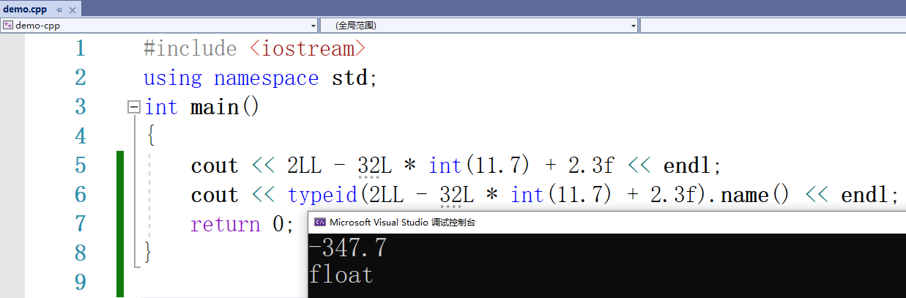
§.基础知识题
3、求表达式的值（要求给出计算过程、每步计算结果及数据类型、对应的验证程序及结果截图，示例见下）
例：2LL - 32L * int(11.7) + 2.3f
(1) int(11.7) => 11 int型
(2) 32L * int(11.7) => 352 long型
(3) 2LL - 32L * int(11.7) => -350 long long型
(4) 2LL - 32L * int(11.7) + 2.3f => -347.7 float型
本页不用作答

Slide 24
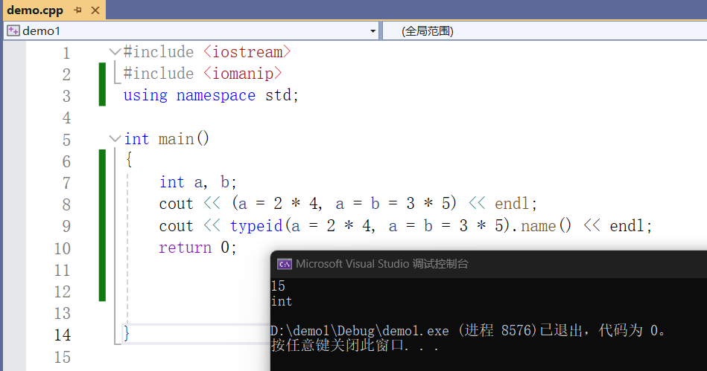
§.基础知识题
3、求表达式的值（要求给出计算过程、每步计算结果及数据类型、对应的验证程序及结果截图）
A. a = 2 * 4 , a = b = 3 * 5 (写验证程序时，假设所有变量均为int型)
(1) 2 * 4 => 8 int型
(2) a=8 => 8 int型
(3) 3*5 => 15 int型
(4) b=15 => 15 int型
(5) a=15 => 15 int型

Slide 25
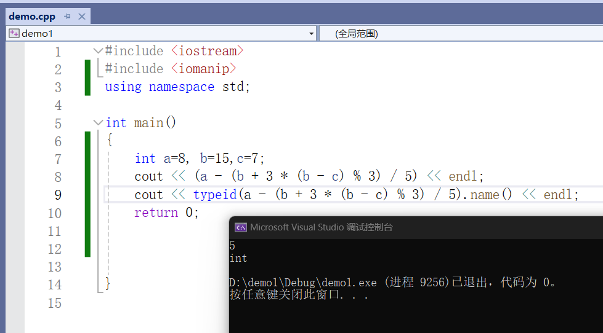
§.基础知识题
3、求表达式的值（要求给出计算过程、每步计算结果及数据类型、对应的验证程序及结果截图）
B. a - (b + 3 * (b - c) % 3) / 5 (写验证程序时，假设所有变量均为int型，abc的值自定义即可)
a=8,b=15,c=7
(1) b-c => 8 int型
(2) 3 * (b - c) => 24 int型
(3) 3 * (b - c) % 3 => 0 int型
(4) b + 3 * (b - c) % 3 => 15 int型
(5) (b + 3 * (b - c) % 3) / 5 => 3 int型
(6) a - (b + 3 * (b - c) % 3) / 5 => 5 int型

Slide 26
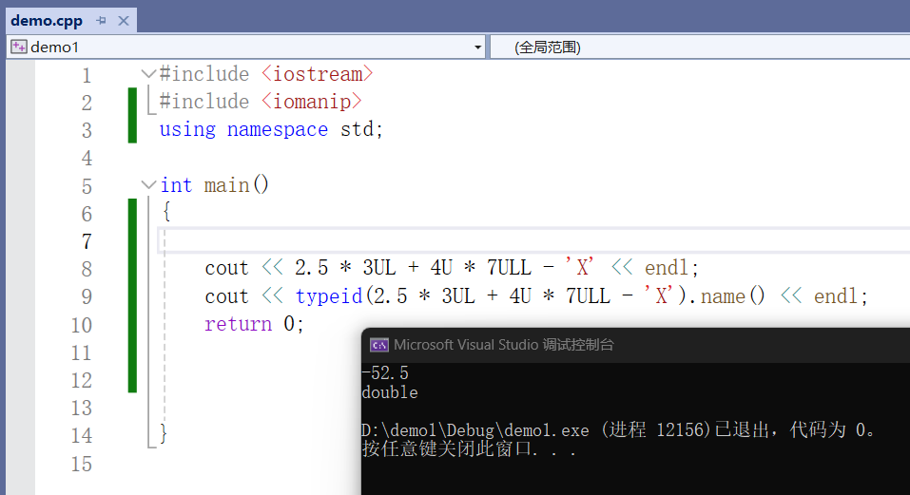
§.基础知识题
3、求表达式的值（要求给出计算过程、每步计算结果及数据类型、对应的验证程序及结果截图）
C. 2.5 * 3UL + 4U * 7ULL - 'X'
(1) 2.5 * 3UL => 7.5 double型
(2) 4U * 7ULL => 28 unsigned long long型
(3) 2.5 * 3UL + 4U * 7ULL => 35.5 double型
(4) 2.5 * 3UL + 4U * 7ULL - 'X' => -52.5 double型

Slide 27
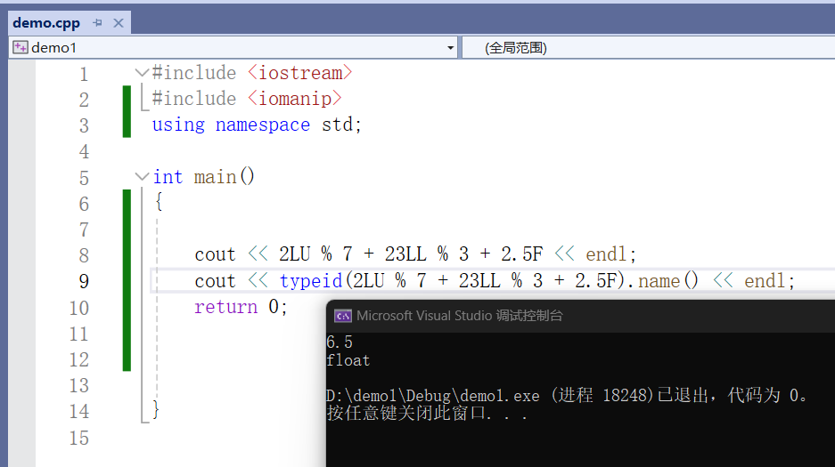
§.基础知识题
3、求表达式的值（要求给出计算过程、每步计算结果及数据类型、对应的验证程序及结果截图）
D. 2LU % 7 + 23LL % 3 + 2.5F
(1) 2LU % 7 => 2 unsigned long型
(2) 23LL % 3 => 2 long long型
(3) 2LU % 7 + 23LL % 3 => 4 long long型
(4) 2LU % 7 + 23LL % 3 + 2.5F => 6.5 float型

Slide 28
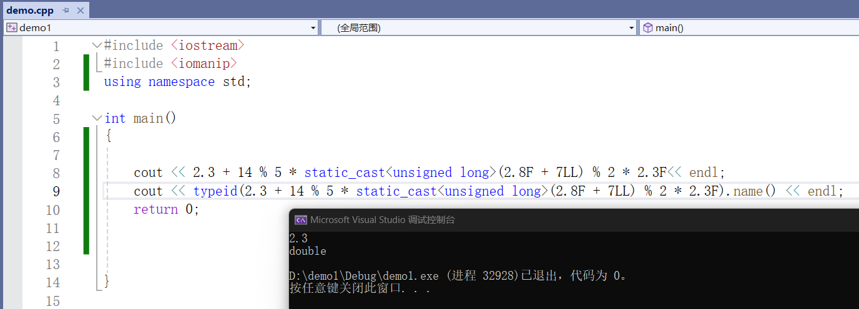
§.基础知识题
3、求表达式的值（要求给出计算过程、每步计算结果及数据类型、对应的验证程序及结果截图）
E. 2.3 + 14 % 5 * static_cast<unsigned long>(2.8F + 7LL) % 2 * 2.3F
(1) static_cast<unsigned long>(2.8F + 7LL) => 9 unsigned long型
(2) 14 % 5 => 4 int型
(3) 14 % 5 * static_cast<unsigned long>(2.8F + 7LL) => 36 unsigned long型
(4) 14 % 5 * static_cast<unsigned long>(2.8F + 7LL) % 2 => 0 unsigned long型
(5) 14 % 5 * static_cast<unsigned long>(2.8F + 7LL) % 2 * 2.3F => 0 float型
(6) 2.3 + 14 % 5 * static_cast<unsigned long>(2.8F + 7LL) % 2 * 2.3F => 2.3 double型

Slide 29
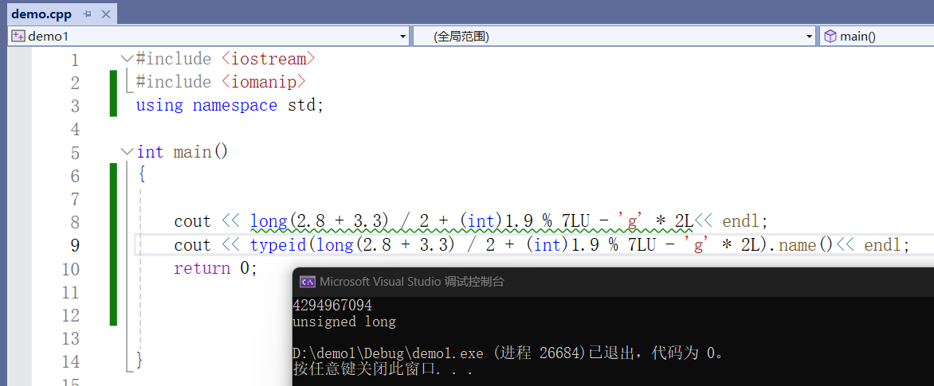
§.基础知识题
3、求表达式的值（要求给出计算过程、每步计算结果及数据类型、对应的验证程序及结果截图）
F. long(2.8 + 3.3) / 2 + (int)1.9 % 7LU - 'g' * 2L
(1) 2.8 + 3.3 => 6.3 double型
(2) long(2.8 + 3.3) => 6 long型
(3) (int)1.9 => 1 int型
(4) long(2.8 + 3.3) / 2 => 3 long型
(5) (int)1.9 % 7LU => 1 unsigned long型
(6) 'g' * 2L => 206 long型
(7) long(2.8 + 3.3) / 2 + (int)1.9 % 7LU => 4 unsigned long型
(8) long(2.8 + 3.3) / 2 + (int)1.9 % 7LU - 'g' * 2L => 4294967094 unsigned long型

Slide 30
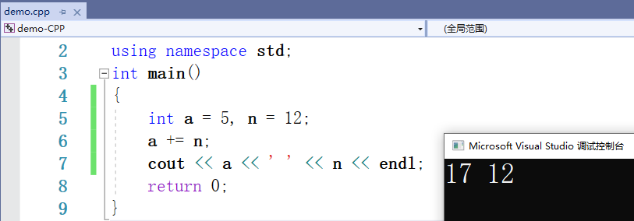
§.基础知识题
4、求复合赋值表达式的值（要求给出计算过程、每步计算结果中变量的值、对应的验证程序及结果截图，示例见下）
假设int a = 5, n = 12;
例：a += n
=> a = a + n
(1) a + n a=5 n=12 和17存放在中间变量中
(2) a = 和 a=17 n=12
本页不用作答

Slide 31
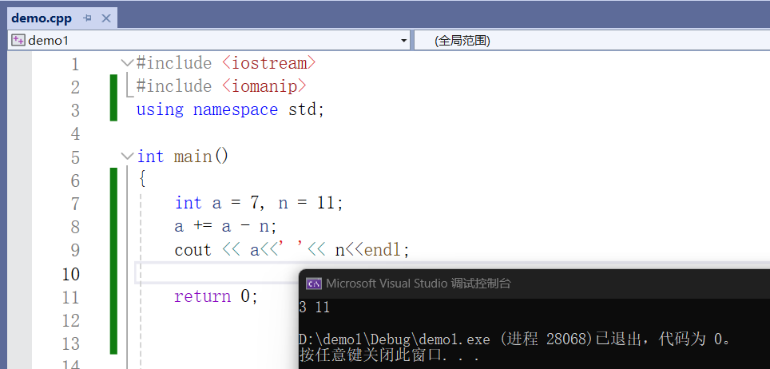
§.基础知识题
4、求复合赋值表达式的值（要求给出计算过程、每步计算结果及数据类型、对应的验证程序及结果截图，具体见下）
假设int a = 7, n = 11;
A. a += a - n
=> a = a+(a - n)
(1)a - n a=7 , n=11
(2)a+(a - n) a=7 , n=11 和存在中间变量里
(3)a=和 a=3 , n=11

Slide 32
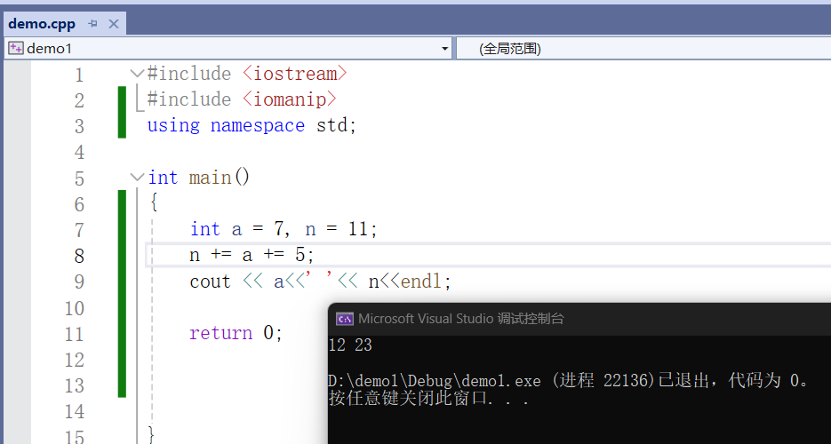
§.基础知识题
4、求复合赋值表达式的值（要求给出计算过程、每步计算结果及数据类型、对应的验证程序及结果截图，具体见下）
假设int a = 7, n = 11;
B. n += a += 5
=>n = n +( a = a + 5)
(1)a + 5 a=7 , 和1存在中间变量里
(2)a=和1 a=12
(3)n + a a=12 , n=11 , 和2存在中间变量里
(4)n=和2 a=12 , n=23

Slide 33
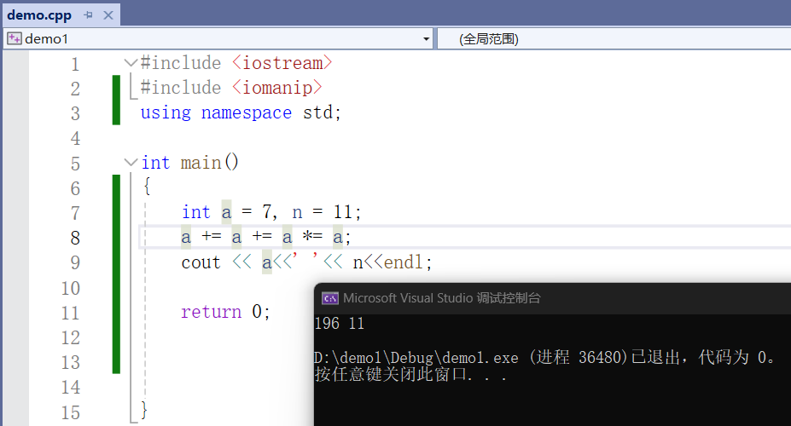
§.基础知识题
4、求复合赋值表达式的值（要求给出计算过程、每步计算结果及数据类型、对应的验证程序及结果截图，具体见下）
假设int a = 7, n = 11;
C. a += a += a *= a
=>a=a+(a=a+(a=a*a))
(1)a * a a=7 , 积存在中间变量里
(2)a = 积 a=49
(3)a+a a=49, 和1存在中间变量里
(4)a = 和1 a=98
(5)a+a a=98, 和2存在中间变量里
(6)a = 和2 a=196

Slide 34
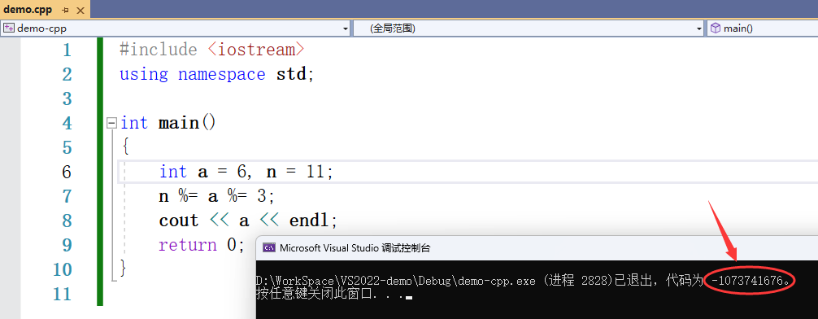
§.基础知识题
4、求复合赋值表达式的值（要求给出计算过程、每步计算结果及数据类型、对应的验证程序及结果截图，具体见下）
假设int a = 6, n = 11;
D. n %= a %= 3 本题需要解释，为什么编译不报错，但运行无输出、返回代码为负值、且运行时间比7.ABC长
（无法理解或说清楚原因的，给出合理猜测也可）
编译不报错，但运行无输出：等式右结合，从右往左运算，a=6与3取余后结果为0，此时a的值变为0，n无法与0取余，编译为出错但无法输出结果
返回代码为负值：（猜想）发生数学错误无法输出结果时，程序陷入循环，无法运行到return 0 ，返回负值
运行时间长：（猜想）计算机内部一直在进行与0取余运算，直到运算次数超过预设值

